Slide 1
Présentation de ma candidature à la Présidence du CAc
Guy Wormser (CNRS)
Laboratoire de l’Accélérateur Linéaire

Slide 2
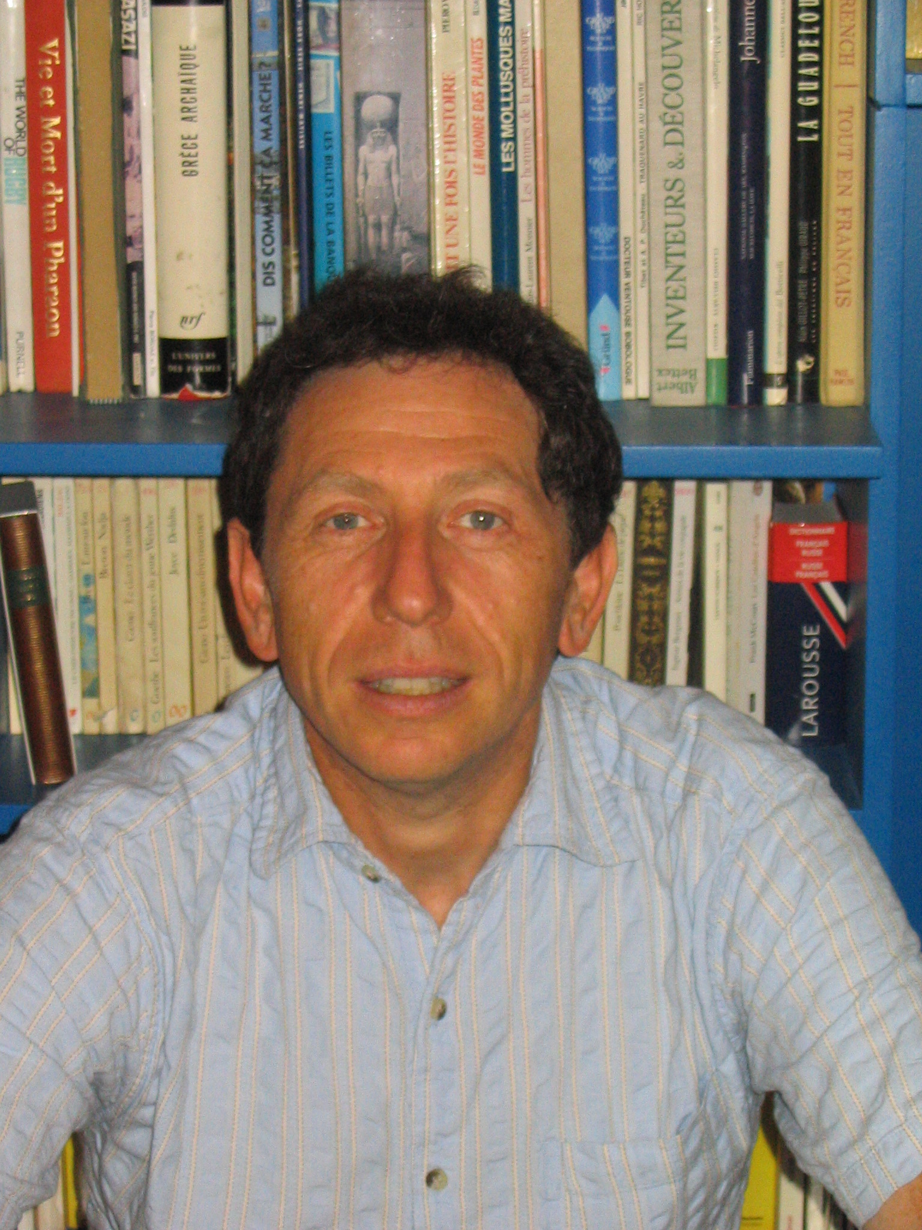
Présentation personnelle
59 ans, DRCE2 au CNRS/IN2P3
Chercheur en physique des Particules au Laboratoire de l’Accélérateur Linéaire depuis 1977
Investissement dans « Paris Saclay » depuis bientôt 10 ans :
2005-2007 :Création avec Jean-Loup Puget (IAS) du « CTRA» Physique des 2 Infinis
2009-2010 : Création du Labex P2IO
2011-2012 Membre du groupe Projet de l’IDEX
2012-2015 Vice Président du Sénat Académique
Directeur du LAL 2005-2011

Slide 3
Quelques mots clé pour le CAc
Influence
Effervescence
Transparence
« Efficience »

Slide 4
Influence
Le Cac doit devenir un organe incontournable de l’Université Paris Saclay
Ses avis doivent avoir suffisamment de poids pour être toujours suivis par l’Université
Il faut pour cela que le CAc soit perçu à l’extérieur
comme un Conseil de haut niveau ,
très représentatif de la communauté académique de l’Université Paris Saclay
Ceci implique des réflexions internes approfondies et un bon contact avec la communauté qui nous a élus
Par ailleurs, je pense être très bien placé pour porter la parole du CAc au sein de la gouvernance Paris Saclay

Slide 5
Effervescence
Le CAc doit être un lieu de débats et de propositions et ne doit pas se contenter de « suivre « la gouvernance de l’Université par l’approbation de ses textes
Nous devons devenir une force de proposition responsable et créative
Tous les aspects de l’Université sont potentiellement du ressort du Cac : donc pas de timidité mais il faudra bien sûr éviter de se noyer dans des sujets non critiques

Slide 6
Transparence
En interne : bonne circulation des documents, bon fonctionnement du bureau, des groupes de travail, des commissions, etc
Vers la communauté : créer les outils de l’information et du dialogue (forums, journées d’information, invitations,…), diffusion de l’ordre du jour et des CR
Attention cependant à garder un certain nombre de documents de travail au niveau du CAc

Slide 7
Efficacité
Programme ambitieux mais beaucoup de contraintes
Au plus 20h de sessions plénières par an : tout doit être très bien préparé en amont : groupes de travail, commissions, bureau, forums électroniques, etc….
Importance critique de la synchronisation du calendrier de nos travaux avec ceux de la Présidence et du CA
Ordre du jour sélectif, temps de parole à maîtriser
Investissement personnel des Conseillers forcément limité : nous avons tous autre chose à faire, des voyages, des conférences, des urgences, des examens, etc, etc
Cibler, paralléliser
Apprendre à bénéficier de la structuration en listes

Slide 8
Conclusions
Le CAc a un grand rôle à jouer pour insuffler dynamisme et cohésion à l’Université Paris Saclay
De nombreux défis à relever mais je pense aussi un grand enthousiasme
Je suis donc très confiant que le CAc pourra atteindre les objectifs ambitieux qu’il doit se fixer

